Slide 1



PROGRAMME PÉDAGOGIQUE DE SENSIBILISATION À LA QUALITÉ DE L’AIR
Hauts-de-France
Ensemble, préservons notre air !

Slide 2
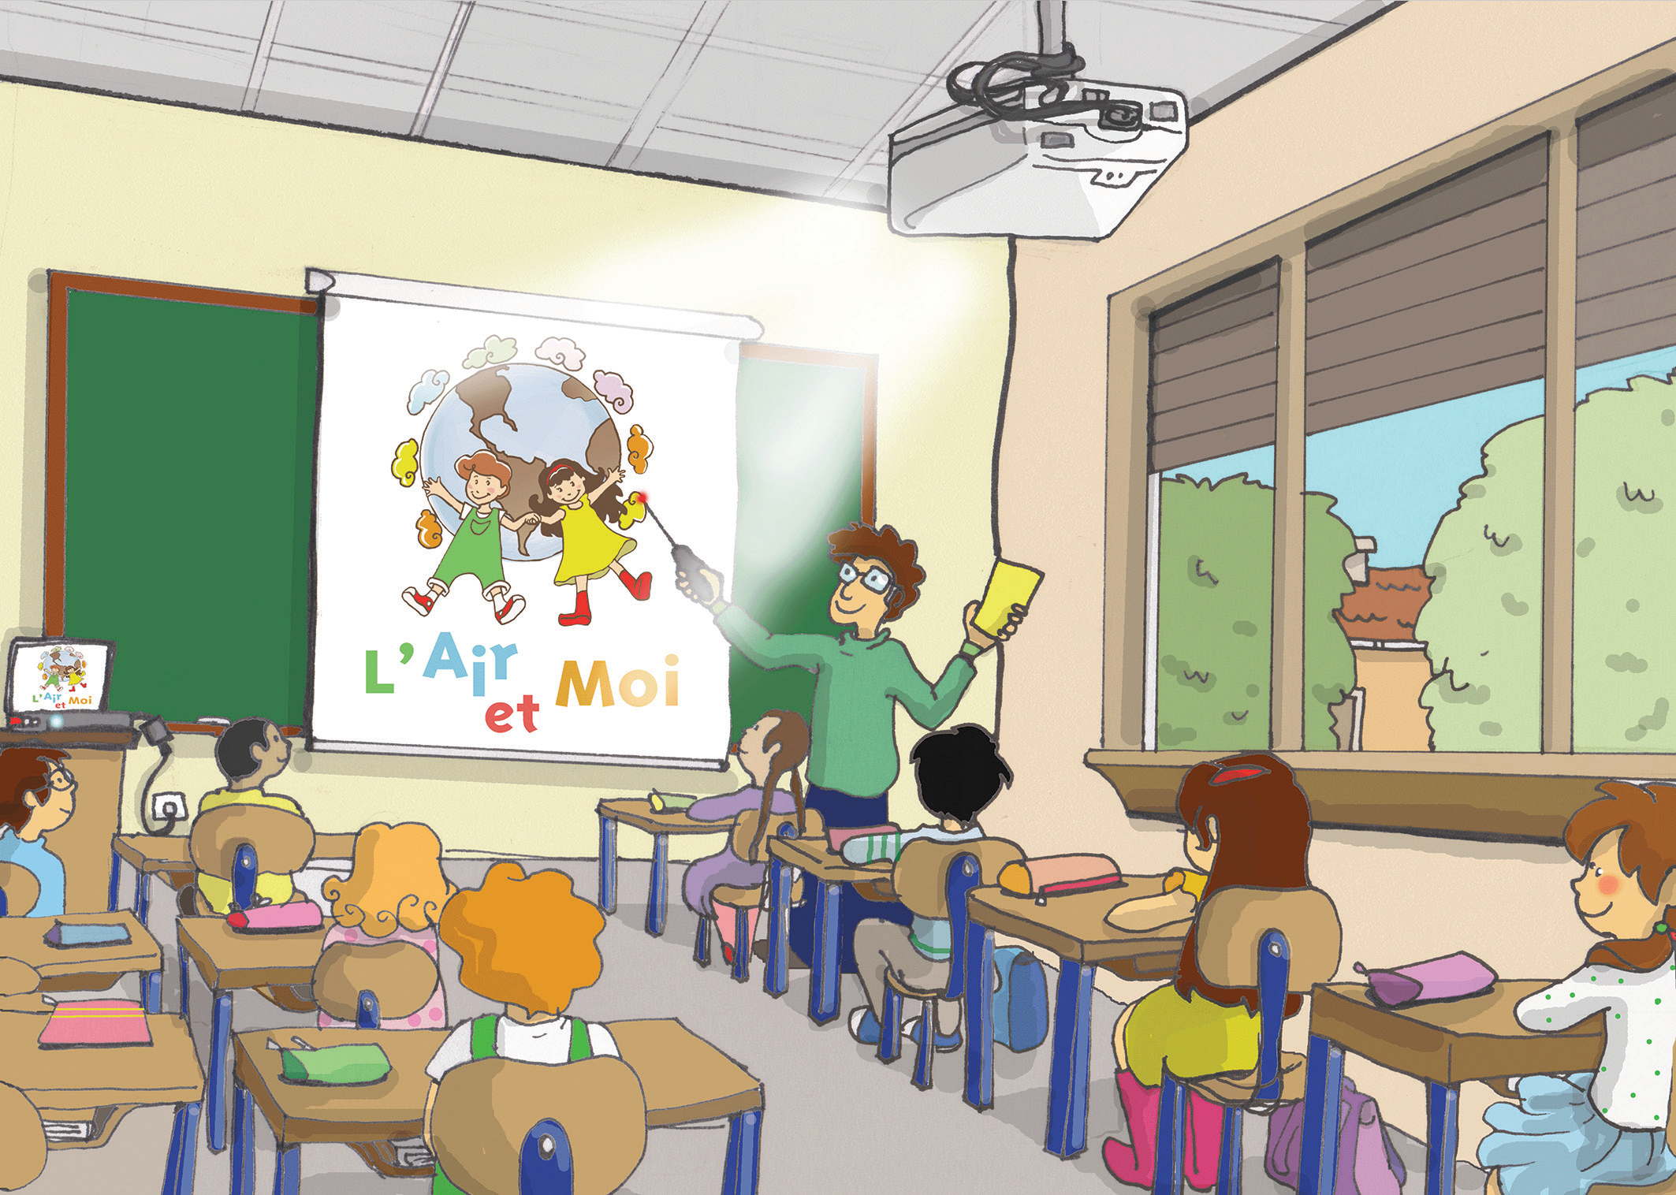
Qu’est-ce- que L’Air et Moi ?
« Engager les enfants, les jeunes et les adultes à agir en faveur de l’air dès aujourd’hui et pour demain. »
Inviter le jeune à réfléchir dans un projet concret,
L’aider à développer son esprit critique,
L’encourager à proposer des actions et prendre des initiatives,
Accompagner les enseignants et les animateurs pour le montage de séquences pédagogiques.
C’est tout l’attrait du programme L’Air et Moi.

Slide 3


A qui s’adresse le programme L’Air et Moi ?
Aux jeunes, de l’école primaire au lycée,
Aux enseignants,
Aux animateurs,
Aux infirmiers et médecins scolaires.
Notre conviction : les solutions viendront des enfants qui auront conscience de l’importance de l’air !
Le programme L’Air et Moi est fait pour vous !

Slide 4

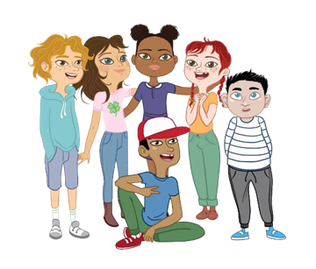

Cycles 2 et 3 : primaire et collège
Les outils pédagogiques niveau primaire regroupent :
9 diaporamas,
9 guides pédagogiques auxquels viennent s’ajouter des vidéos, BD, exercices, coloriages.
Ils sont conçus notamment pour les enfants de 7 à 13 ans.

Slide 5

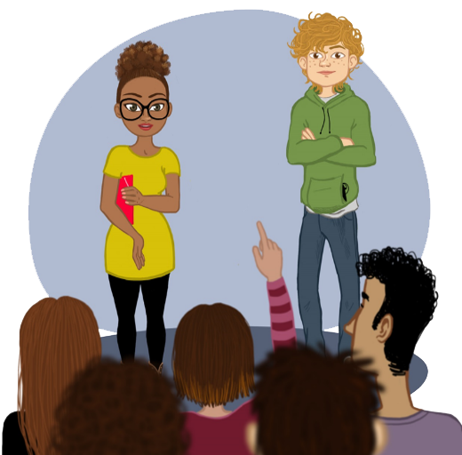
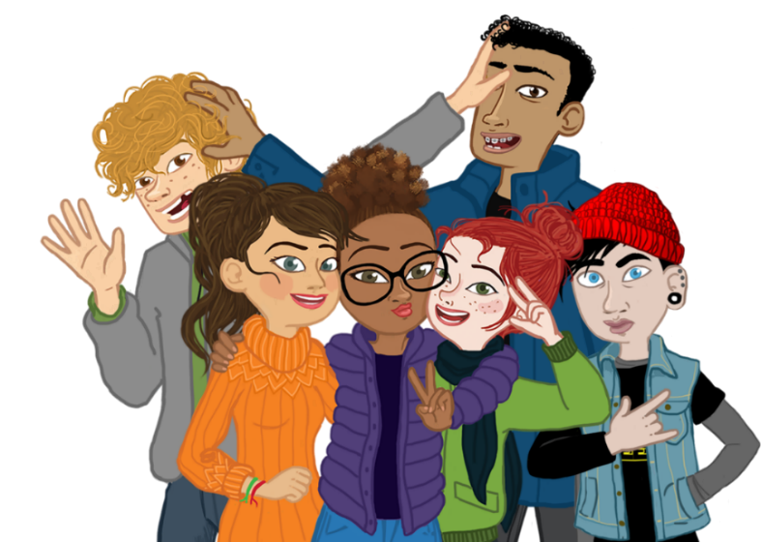

Cycle 4 et Lycée : collège et lycée
S’inscrit dans une démarche d’écocitoyenneté,
Vise à rendre les jeunes acteurs de l’amélioration de la qualité de l’air avec l’outil AirLoquence !
Le but d’AirLoquence: Faire d’eux des « Ambassadeurs de l’air ».
Ses supports sont adaptables également aux collégiens !

Slide 6

Les actions de l’association
Inviter le jeune à réfléchir dans un projet concret
Accompagner les enseignants et les animateurs pour le montage de séquences pédagogiques
L’aider à développer son esprit critique
L’encourager à proposer des actions et prendre des initiatives

Slide 7
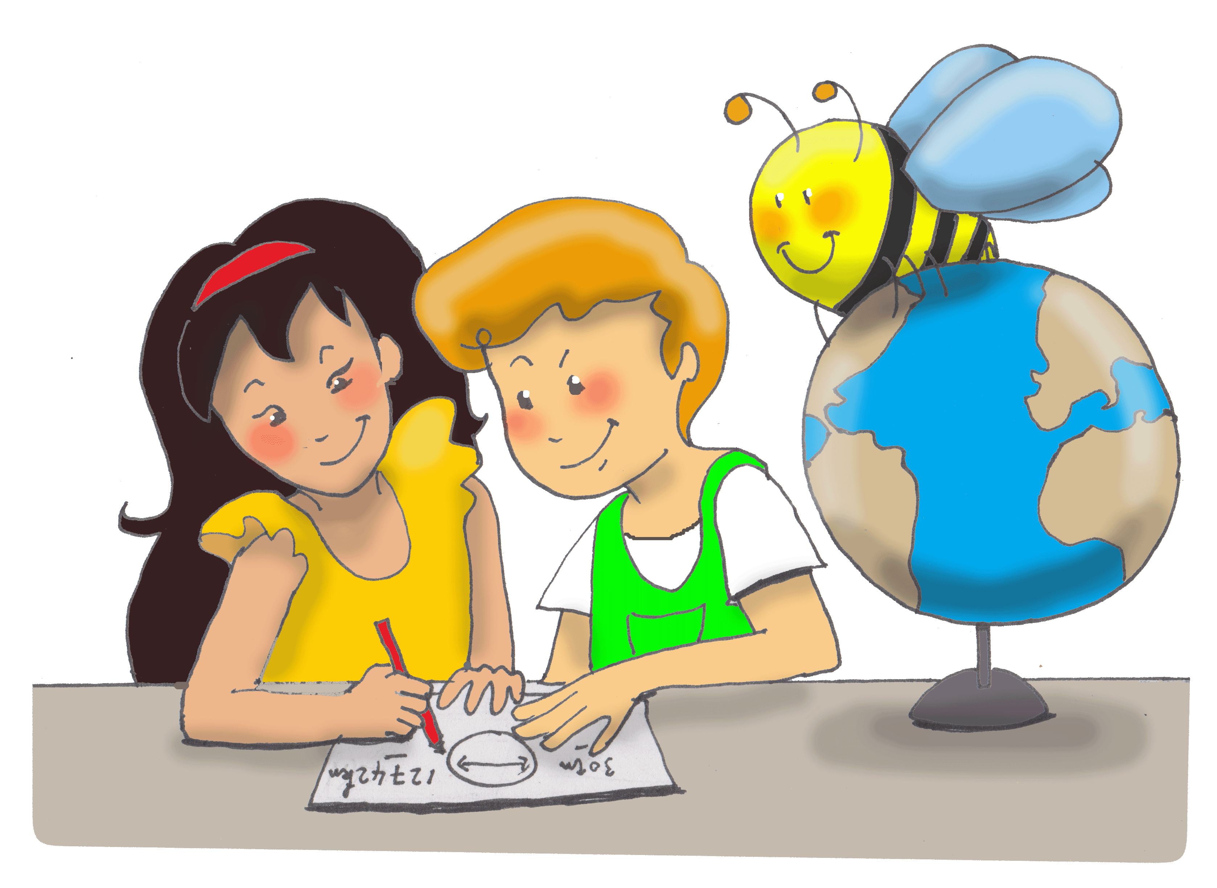
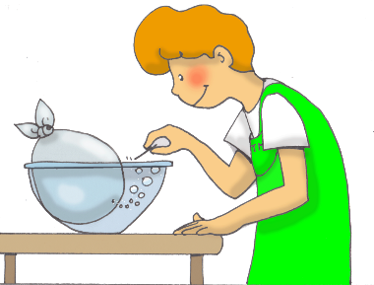

Inviter le jeune à réfléchir dans un projet concret
Comment ?
En développant son autonomie,
En le laissant faire sa propre expérience,
En le rendant actif et acteur dans l’apprentissage.
Avec quel outil ?
Les travaux pratiques L’Air et Moi

Slide 8
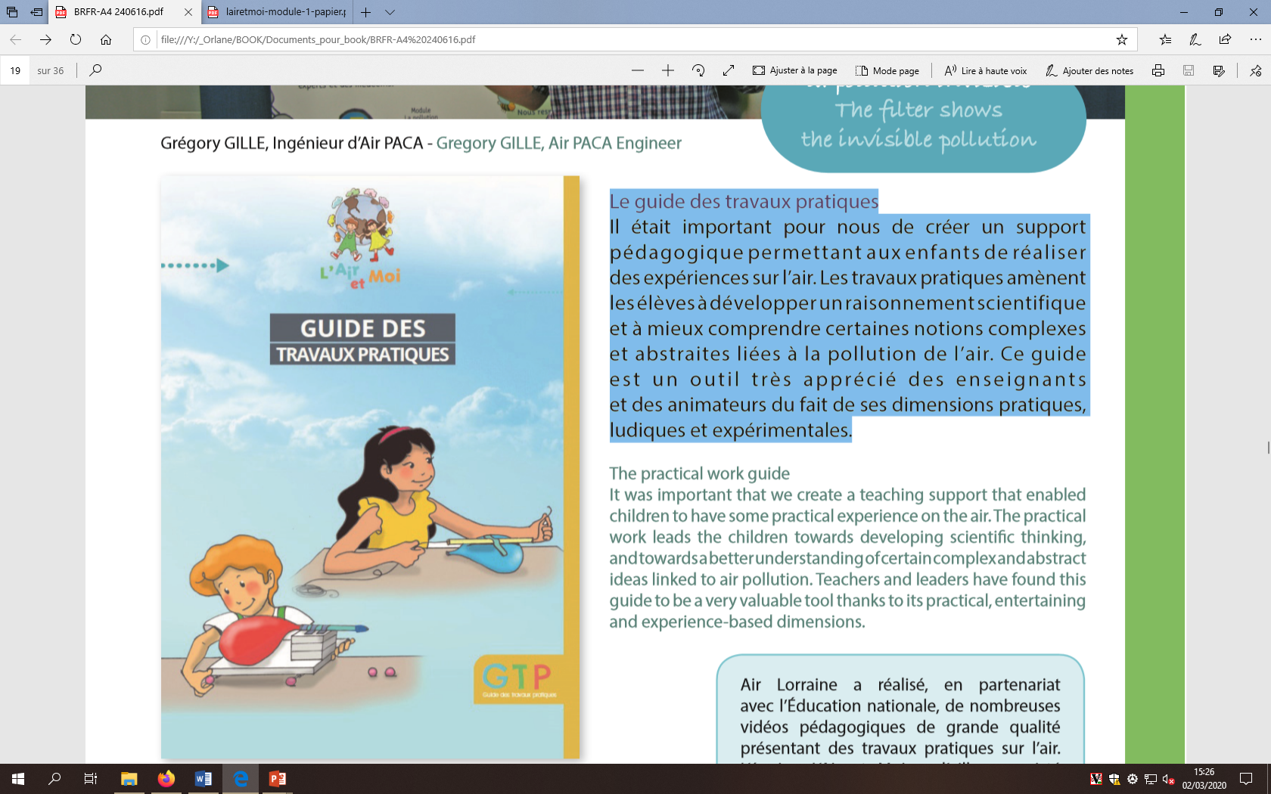
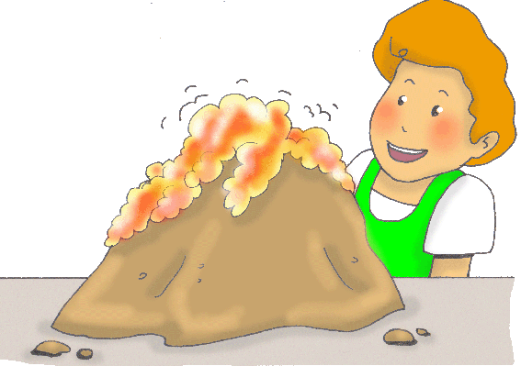
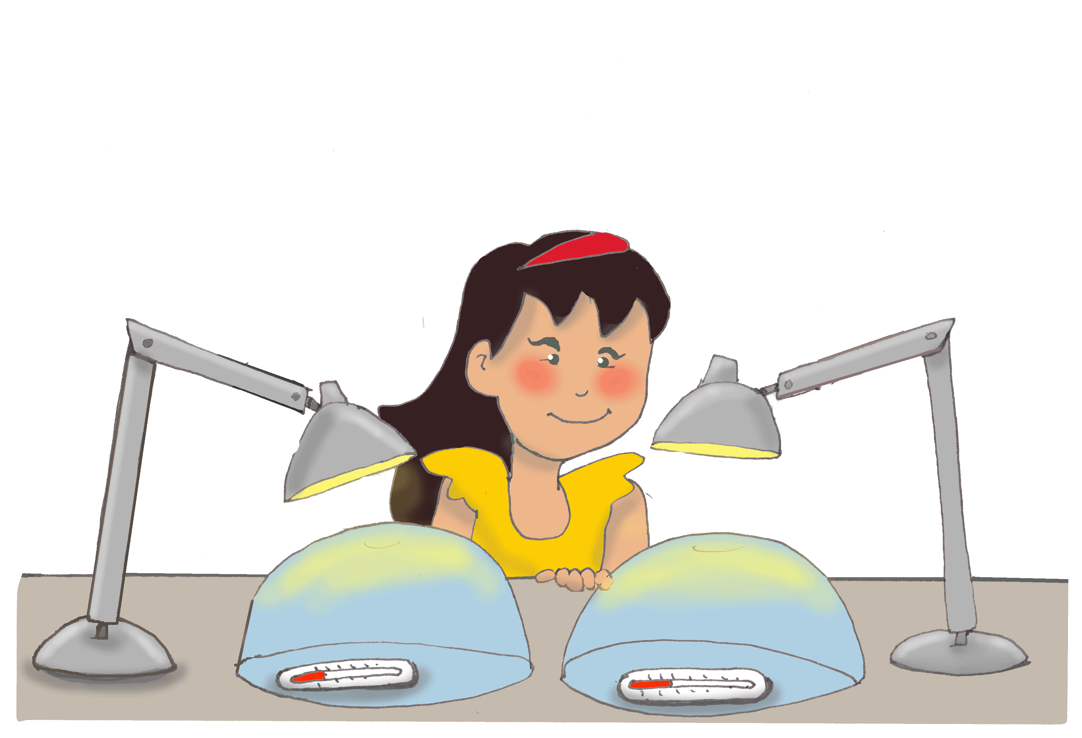
Le guide des travaux pratiques
Un outil pratique et ludique,
Développe un raisonnement scientifique,
Des expériences pour chaque thème de l’air !
Ecole
Les travaux pratiques amènent à mieux comprendre certaines notions complexes et abstraites liées à la pollution de l’air.

Slide 9

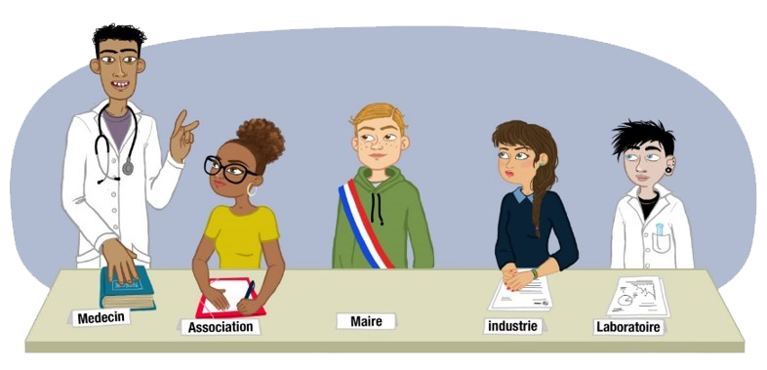
L’aider à développer son esprit critique
Comment ?
En le faisant réfléchir aux gestes qu’il peut adopter au quotidien,
En organisant des débats sur l’importance de préserver l’air.
Avec quel outil ?
AIRLOQUENCE
L’objectif ?
Que le jeune devienne force de proposition,
Qu’il comprenne les enjeux sur sa santé et l’environnement.

Slide 10

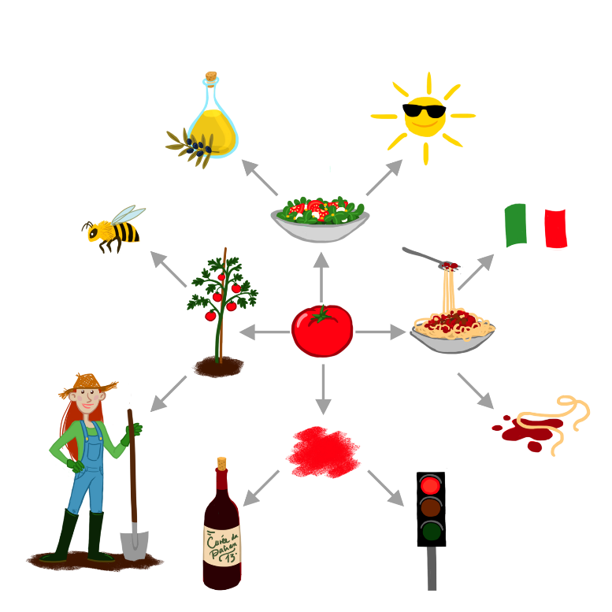
AIRLOQUENCE, c’est quoi ?
Exerce à la prise de parole, à l’argumentation (entraînement pour les exposés et le Grand Oral du Bac ! )
Un projet d'éducation à l'environnement,
L’objectif : faire d'eux de réels « Ambassadeurs de l’air » en développant :
- l'éco-citoyenneté chez les jeunes,
- leur esprit critique et leur autonomie.
La créativité
Le face à face
Le jeu de rôle

Slide 11
Le schéma de la créativité
Le principe : On choisit un mot central puis 4 mots associés et ainsi de suite. A partir de là, le jeune prend la parole et justifie le choix de ses mots.
Objectifs pédagogiques :
Préparer un discours efficace très rapidement,
Développer une réflexion originale et poussée.

Slide 12
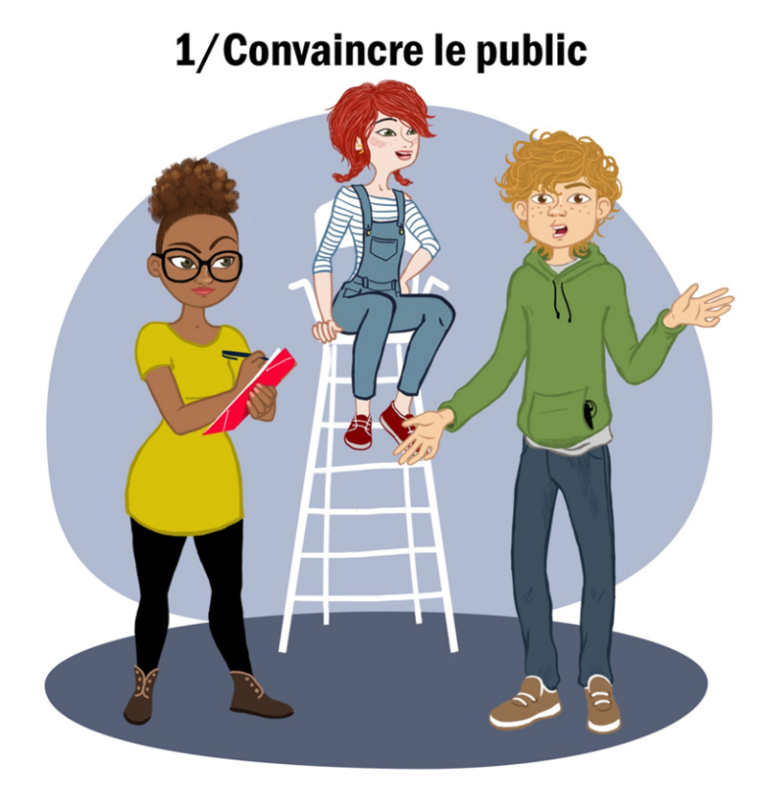
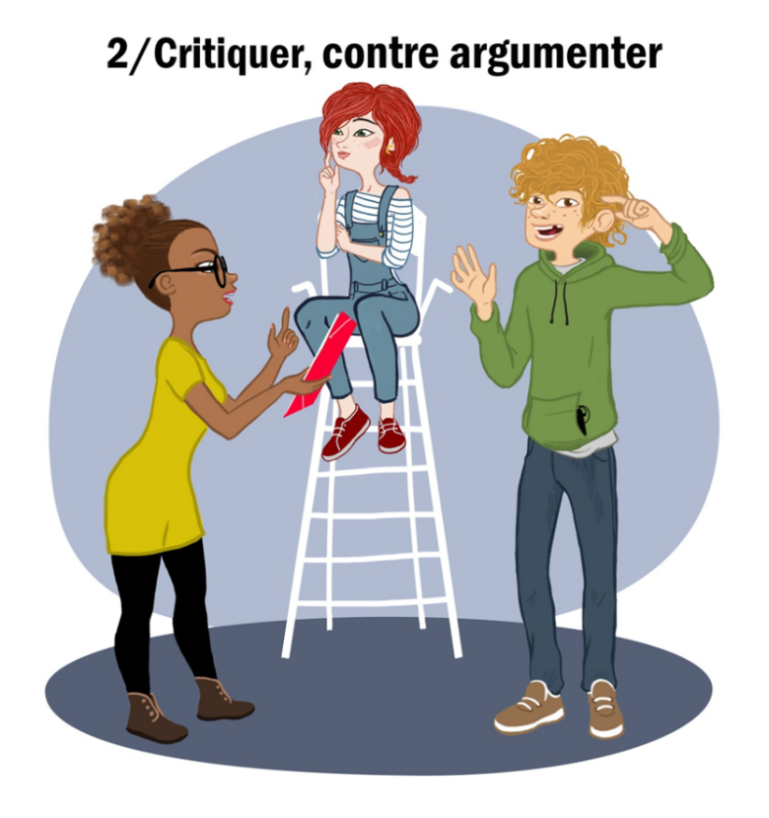
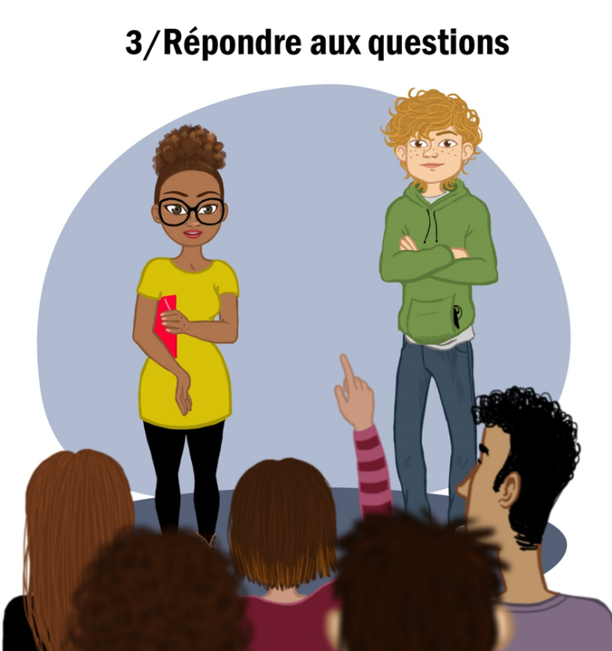
Le face à face
Le principe du face à face :
1 médiateur et 2 personnages,
Le médiateur explique le face à face et les 2 points de vue à défendre par les personnages dans un temps donnée.
Bénéfices :
Développer un argumentaire dans un temps limité,
Comprendre les enjeux, les nuances et défendre ses idées,
Apprendre la tolérance et à écouter les autres,
Oser prendre la parole en public.

Slide 13
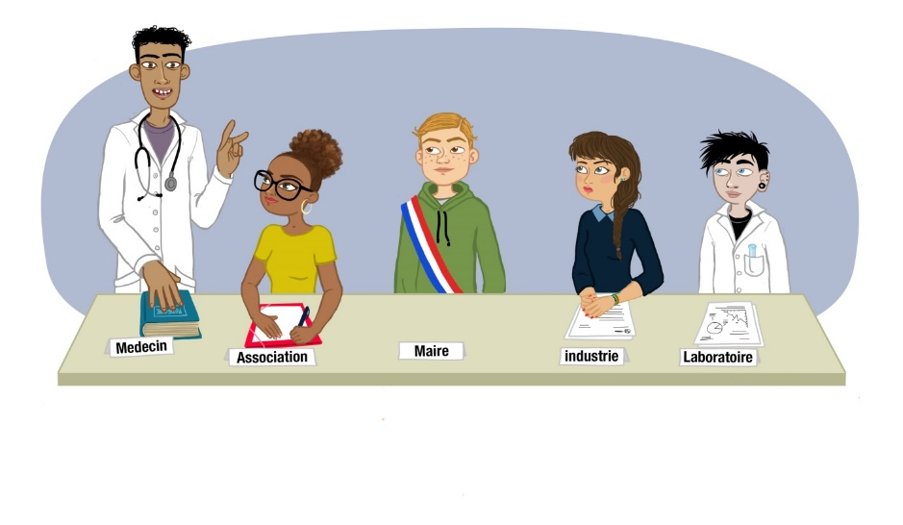
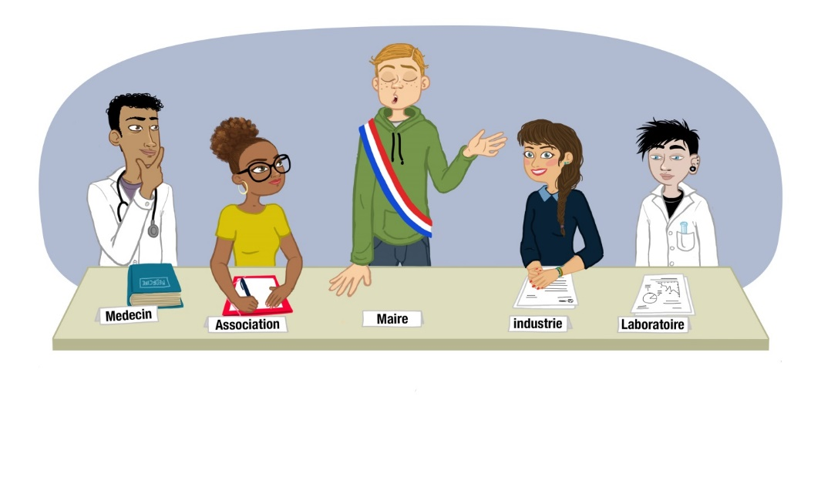
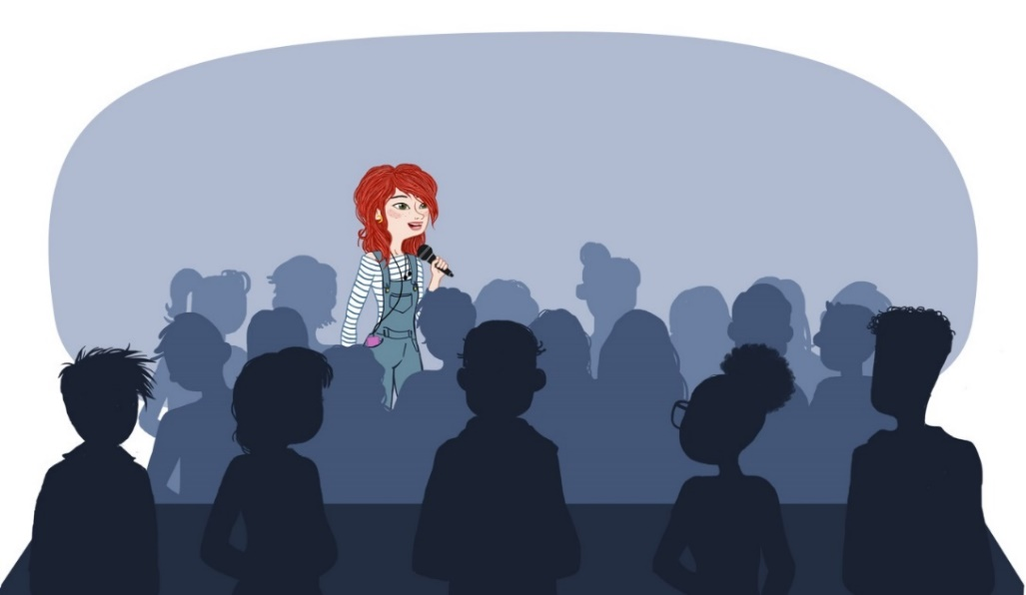
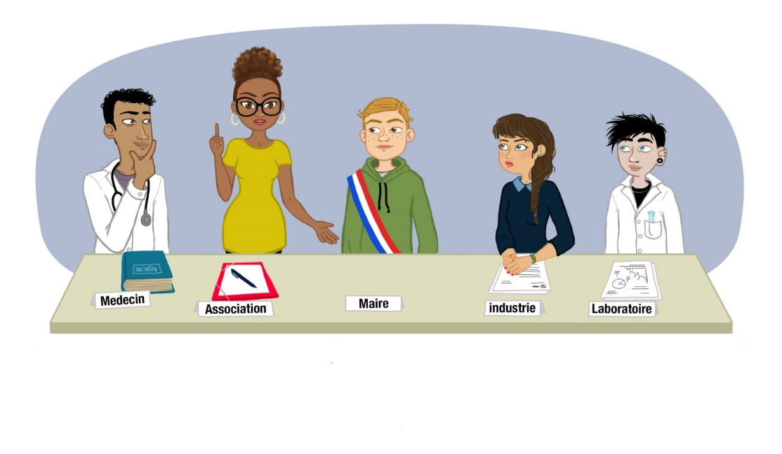
Le jeu de rôle
Principes du jeu de rôle :
A partir du cas concret d’une problématique environnementale, mise en situation de 5 élèves, qui auront chacun un rôle à incarner.
La parole au médecin
Objectifs pédagogiques :
Faire émerger une réflexion écocitoyenne,
Réfléchir sur des problématiques complexes du développement durable,
Apprendre à s’exprimer en public,
Défendre son point de vue,
Travailler en équipe.
La parole au maire
La parole à l’association
La parole au public

Slide 14
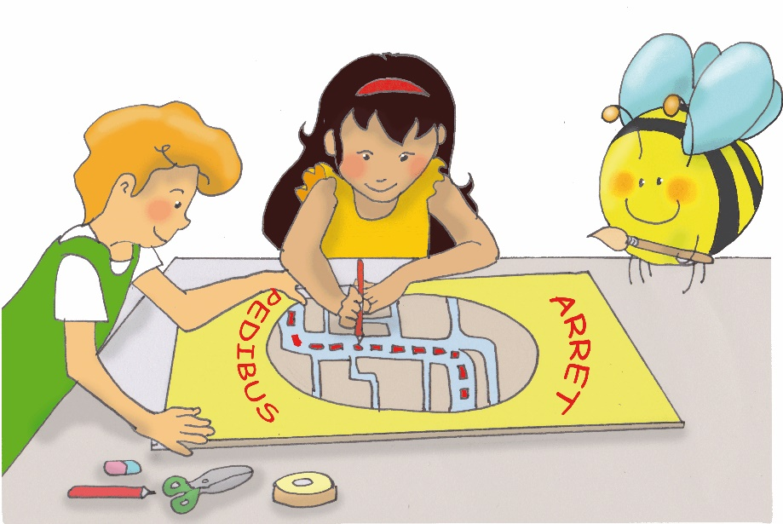
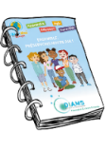
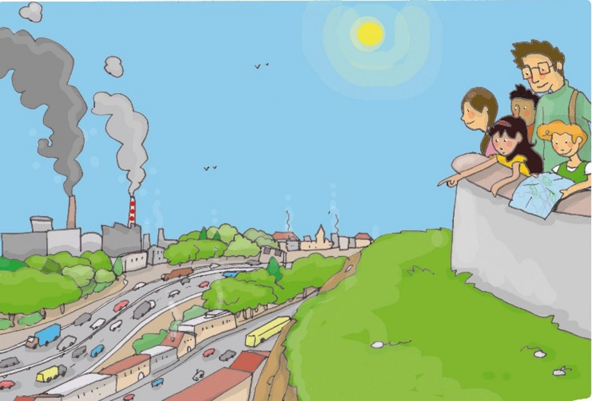
L’encourager à proposer des actions et prendre des initiatives
En le motivant à agir localement à sa portée et avec ses moyens.
Avec quel outil ?
Les diaporamas
Le carnet sentinelle
« Aère-toi »
L’objectif ?
Susciter l’adoption de comportements responsables au quotidien,
Développer l’engagement citoyen.

Slide 15

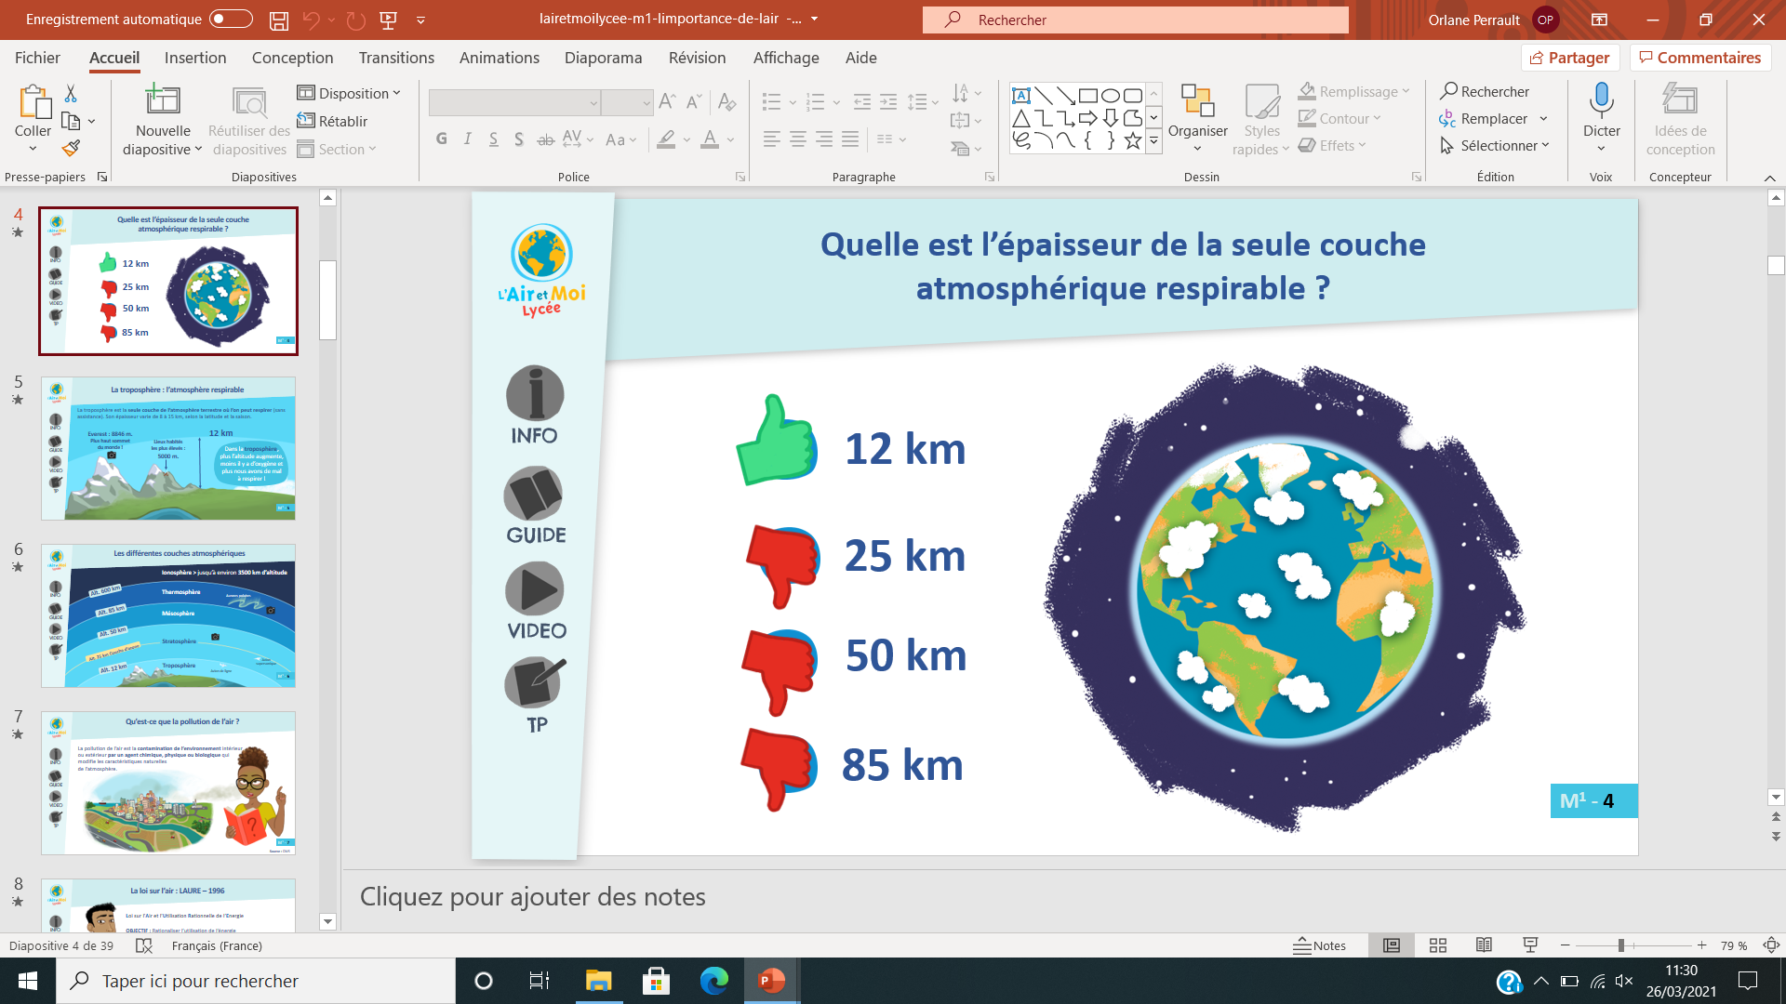


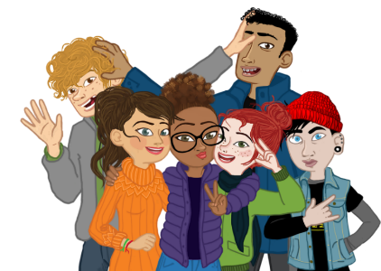

Les diaporamas
Utilisés comme socle de la séance d’apprentissage,
Ponctués par les autres outils qui viennent les compléter.
Un outil pédagogique
Un outil interactif
Un outil ludique
Ecole
1
2
3
Outils en cohérence avec les programmes scolaires et les valeurs de l’Éducation nationale.
Pour découvrir la réponse, il lui suffit d’un clic !
Les dessins sont adaptés selon l’âge des jeunes. De nombreux passages amusent les enfants, et de nombreux jeunes se reconnaissent à travers eux.

Slide 16

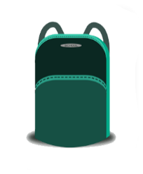
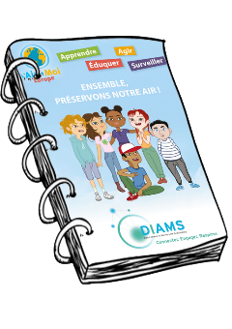

Le carnet sentinelle
Journal de bord de la surveillance de la qualité de l’air,
Contient des jeux, exercices, expériences, notes où mettre des observations,
Outil pour préparer un projet avec la classe.
Ecole
Il peut être utiliser :
En classe pendant l’animation, pour des jeux et des exercices.
Hors animation, avec ton enseignant en classe ou à la maison.

Slide 17
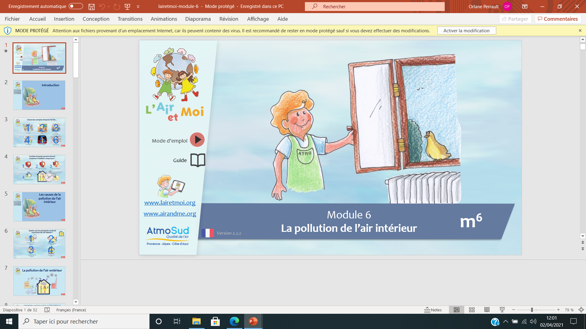
Appuyer le programme « aère-toi » d’Atmo avec les supports L’Air et Moi
Mission d’Atmo: Informer et sensibiliser les occupants sur la surveillance de la qualité de l’air intérieur dans les établissements recevant du public (ERP).
Objectifs :
Identifier les origines et les impacts de la pollution de l’air intérieur,
Définir avec les élèves un plan d’actions à mener en faveur de la qualité de l’air intérieur des classes,
Aider à identifier les axes d’amélioration.
L’Air et Moi apportera l’aspect sensibilisation avec des outils et une méthodologie afin de faire passer des messages clairs et rendre les élèves acteurs.

Slide 18
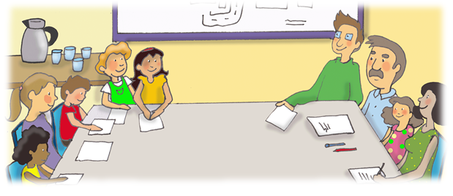
Accompagner les enseignants et les animateurs pour le montage de séquences pédagogiques.
Accompagner les enseignants et les classes qui veulent construire un projet pédagogique sur le thème de la préservation de l’environnement, du développement durable,
Enrichir et compléter les cours à travers des animations adaptées sur demande.

Slide 19
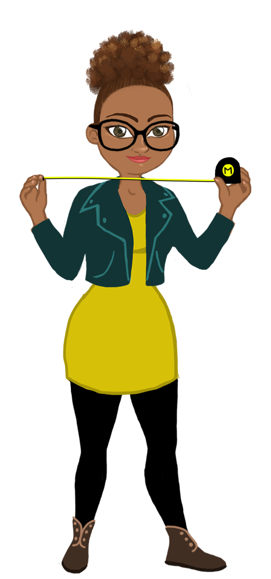
Accompagner les enseignants et les animateurs pour le montage de séquences pédagogiques
Du sur-mesure !
Nos séquences pédagogiques sont :
conçues en lien avec le programme scolaire,
peuvent être adaptables selon les matières, à la demande des enseignants.
Avec quel outil ?
Les guides pédagogiques L’Air et Moi
Le cahier d’accompagnement d’Atmo

Slide 20
Les guides pédagogiques
Accompagnent l’enseignant ou l’animateur dans l’utilisation des diaporamas,
Constituent un mode d’emploi des supports, des contenus scientifiques, définitions, chiffres clés, conseils pédagogiques.
Ecole
On y trouve :
le récapitulatif des réponses aux questions posées dans le diaporama
l’endroit où cliquer pour découvrir une bonne réponse.

Slide 21
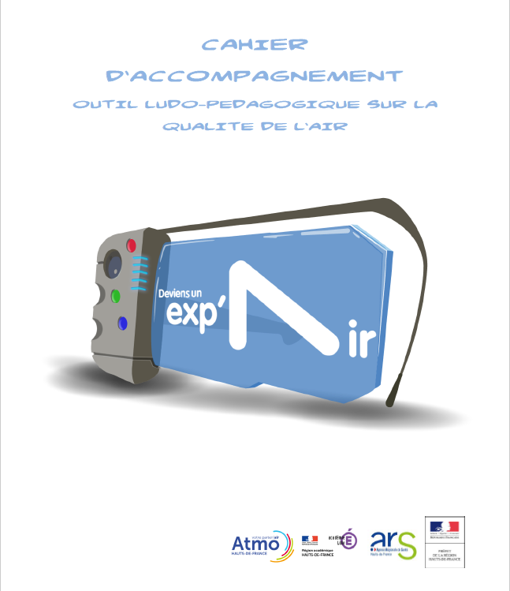
Le cahier d’accompagnement d’Atmo
Aide à utiliser le jeu « deviens un exp’Air », l’outil pédagogique sur la qualité de l’air,
Explique la démarche de chacune des missions, détaille chaque activité et propose des activités complémentaires.

Slide 22
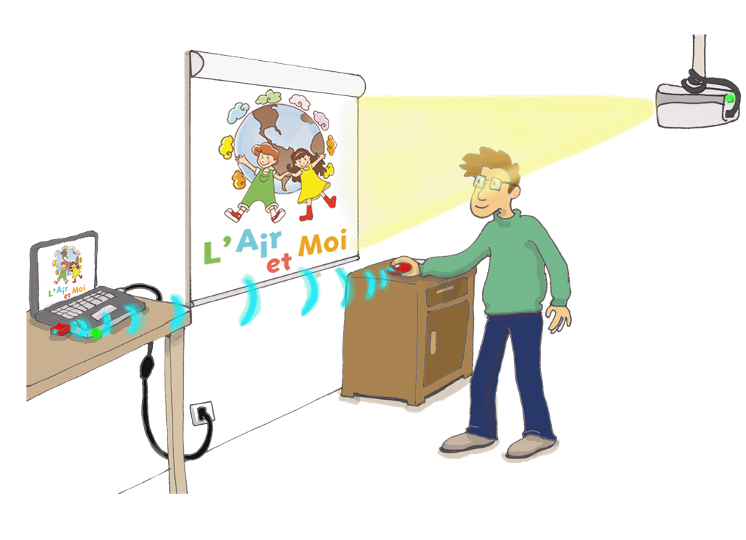
Les outils pédagogiques de L’Air et Moi
Le programme L’Air et Moi se compose d’un ensemble d’outils pédagogiques interactifs, illustrés et amusants :
Diaporamas animés,
Quiz,
Vidéos,
Guides pédagogiques regroupant des compléments d'information, chiffres-clefs, définitions et conseils pédagogiques,
Travaux pratiques.
Ces outils sont adaptables :
aux écoles, collèges et lycées,
aux besoins de connaissances.

Slide 23
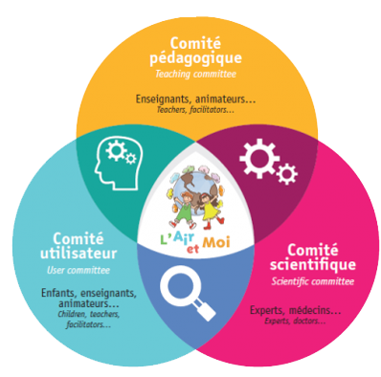
Les outils pédagogiques, fruits de la collaboration entre la Fédération L’Air et Moi et Atmo Sud
Ils sont le résultat de concertation et de co-construction avec 3 comités :
les enseignants (comité pédagogique), les experts (comité scientifique), les enfants (comité utilisateur).
Un comité pédagogique - composé d’enseignants et d’experts de la pédagogie. Objectif : critiquer le choix des mots, le déroulement des activités.
Un comité d’utilisateurs - composé d’enseignants, intervenant, parents et enfants qui utilisent nos supports.
Objectif : faire part des difficultés rencontrées.
Un comité scientifique - composé d’ingénieurs d’Atmo Sud et autres experts de la pollution de l’air.
Objectif : critiquer les données techniques et scientifiques, répondre aux questions qui apparaissent après les animations et fournir des compléments d’information.
L’Air et Moi HDF aura pour mission d’adapter ces supports aux enjeux de notre région !

Slide 24

Accompagner l’action des jeunes en faveur de l’air dans les Hauts-de-France
Au regard de leurs expériences respectives en sensibilisation, Atmo Hauts-de-France et la Fédération nationale l’Air et Moi ont identifié des convergences et des synergies évidentes.
Ainsi, en janvier 2021, une nouvelle antenne régionale L’Air et Moi est créée dans les Hauts de France !
L’intérêt de la collaboration d’Atmo HDF avec L’Air et Moi : compléter les actions de sensibilisation auprès des jeunes et des partenaires, à l’instar de la collaboration entre la Fédération l’Air et Moi et Atmo Sud depuis 2009.

Slide 25

Les diaporamas
Utilisés comme socle de la séance d’apprentissage,
Ponctués par les autres outils qui viennent les compléter.
Un outil pédagogique
Un outil interactif
Un outil ludique
Ecole
1
2
3
Outils en cohérence avec les programmes scolaires et les valeurs de l’Éducation nationale.
Pour découvrir la réponse, il lui suffit d’un clic !
Les dessins sont adaptés selon l’âge des jeunes. De nombreux passages amusent les enfants, et de nombreux jeunes se reconnaissent à travers eux.

Slide 26
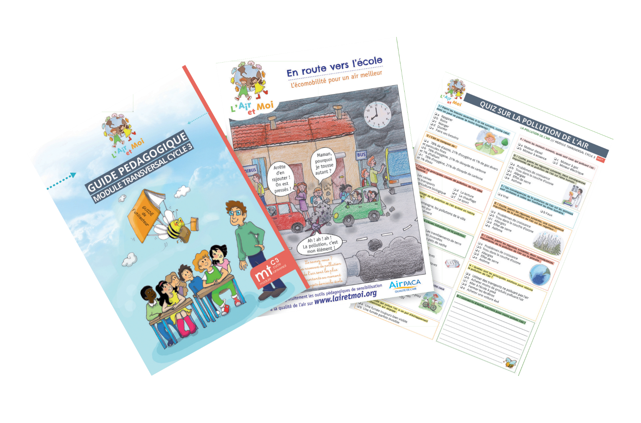

BD, fiches, exercices, coloriages
Chaque module L’Air et Moi a :
son quiz,
son exercice de synthèse,
sa fiche récapitulative,
ses coloriages.
Il existe aussi une bande dessinée.
Ecole
Le site internet www.lairetmoi.org permet de télécharger gratuitement l’ensemble des supports pédagogiques.

Slide 27
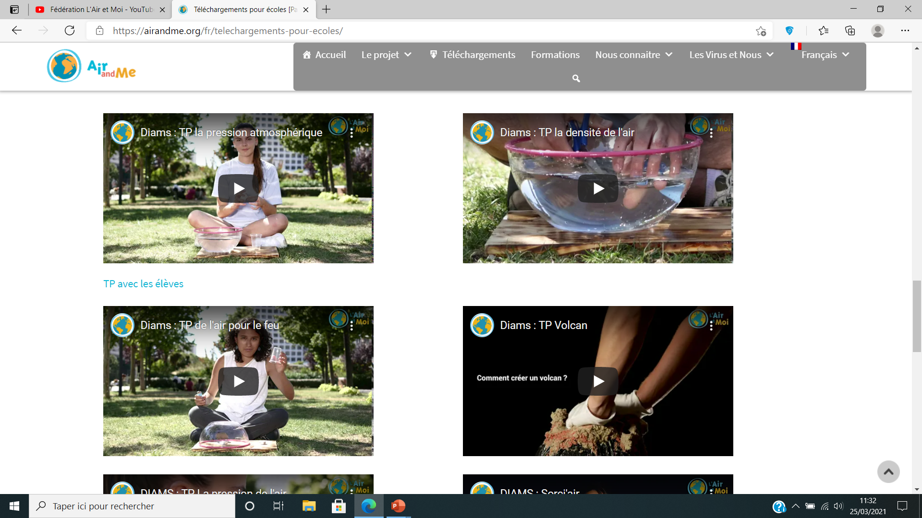
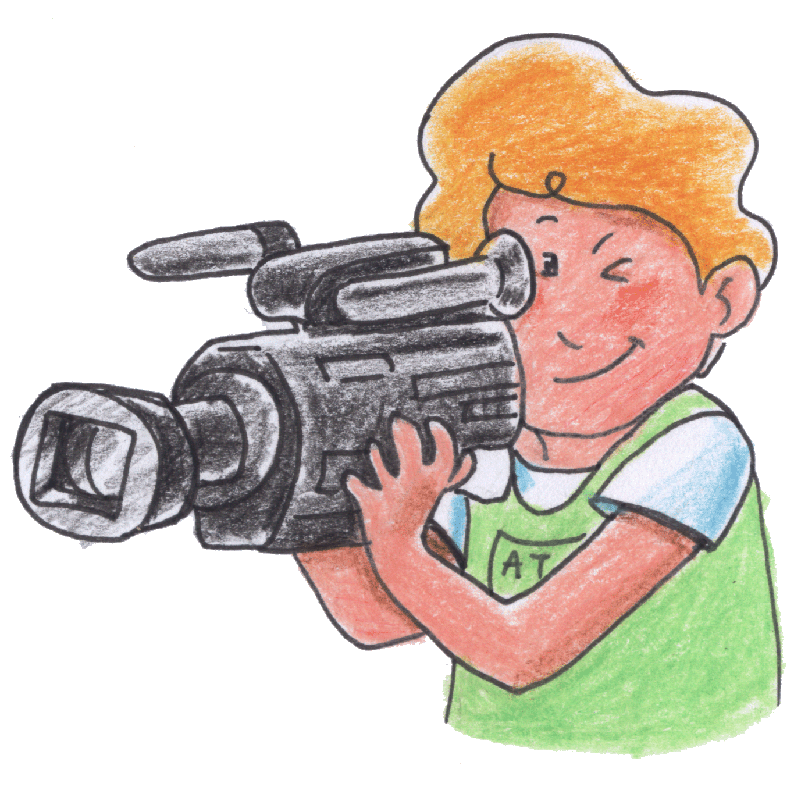
Les vidéos pédagogiques
Complètent l’information contenue dans les diaporamas,
Résument les grands thèmes de l’air ou présentent des expériences scientifiques.
Ecole
Elles permettent de lancer une discussion autour de la thématique abordée, faisant ainsi réfléchir et participer facilement les jeunes.

Slide 28
Les guides pédagogiques
Accompagnent l’enseignant ou l’animateur dans l’utilisation des diaporamas,
Constituent un mode d’emploi des supports, avec des contenus scientifiques, définitions, chiffres clés, conseils pédagogiques.
Ecole
On y trouve :
le récapitulatif des réponses aux questions posées dans le diaporama
l’endroit où cliquer pour découvrir une bonne réponse.

Slide 29
Le guide des travaux pratiques
Un outil pratique et ludique,
Développe un raisonnement scientifique,
Des expériences pour chaque thème de l’air !
Ecole
Les travaux pratiques amènent à mieux comprendre certaines notions complexes et abstraites liées à la pollution de l’air.

Slide 30
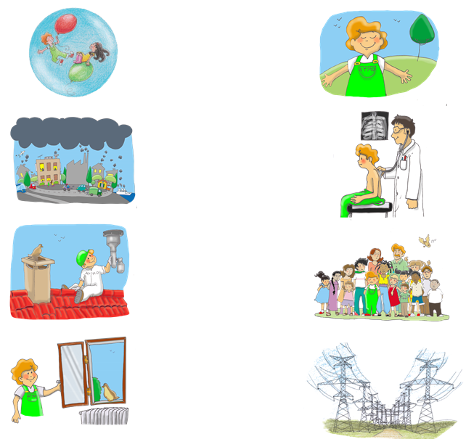


Les thèmes abordés
Module l’essentiel
La pollution de l’air
Module 1
L’importance de l’air
Mais aussi !
Module
Les Virus et Nous
Module 2
Les causes de pollution de l’air
Module 3
Les conséquences de pollution de l’air
A construire ensemble !
Module 4
La surveillance de la qualité de l’air
Module 5
Les solutions contre pollution de l’air
Et oui ! Il est possible aussi de nous solliciter pour créer un module sur-mesure aux besoins des connaissances.
Module 6
La pollution de l’air intérieur
Module 7
L’air et l’énergie

Slide 31
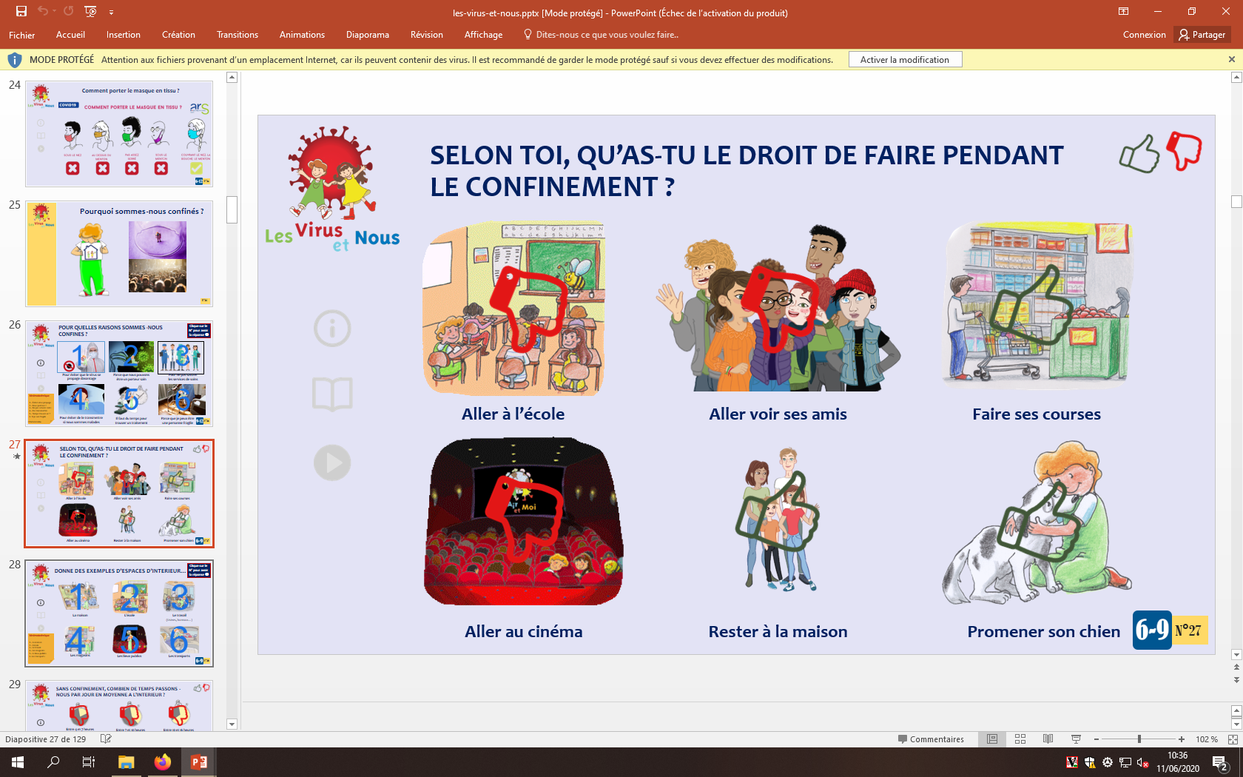
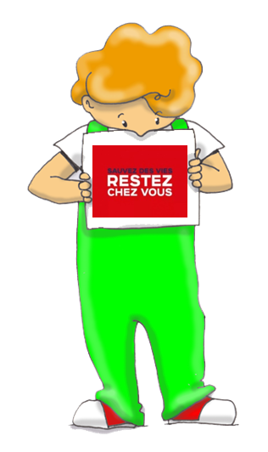

Les Virus et Nous
C’est un nouvel outil pédagogique de L’Air et Moi,
Il a pour ambition d’aider les parents, animateurs et les enseignants à expliquer la crise sanitaire et le confinement aux enfants.
Ecole
On y aborde :
l’impact de l’homme sur l’environnement,
le lien entre apparition du virus, conséquence de l’activité humaine sur la planète et effet du confinement.
Ils nous soutiennent !

Slide 32
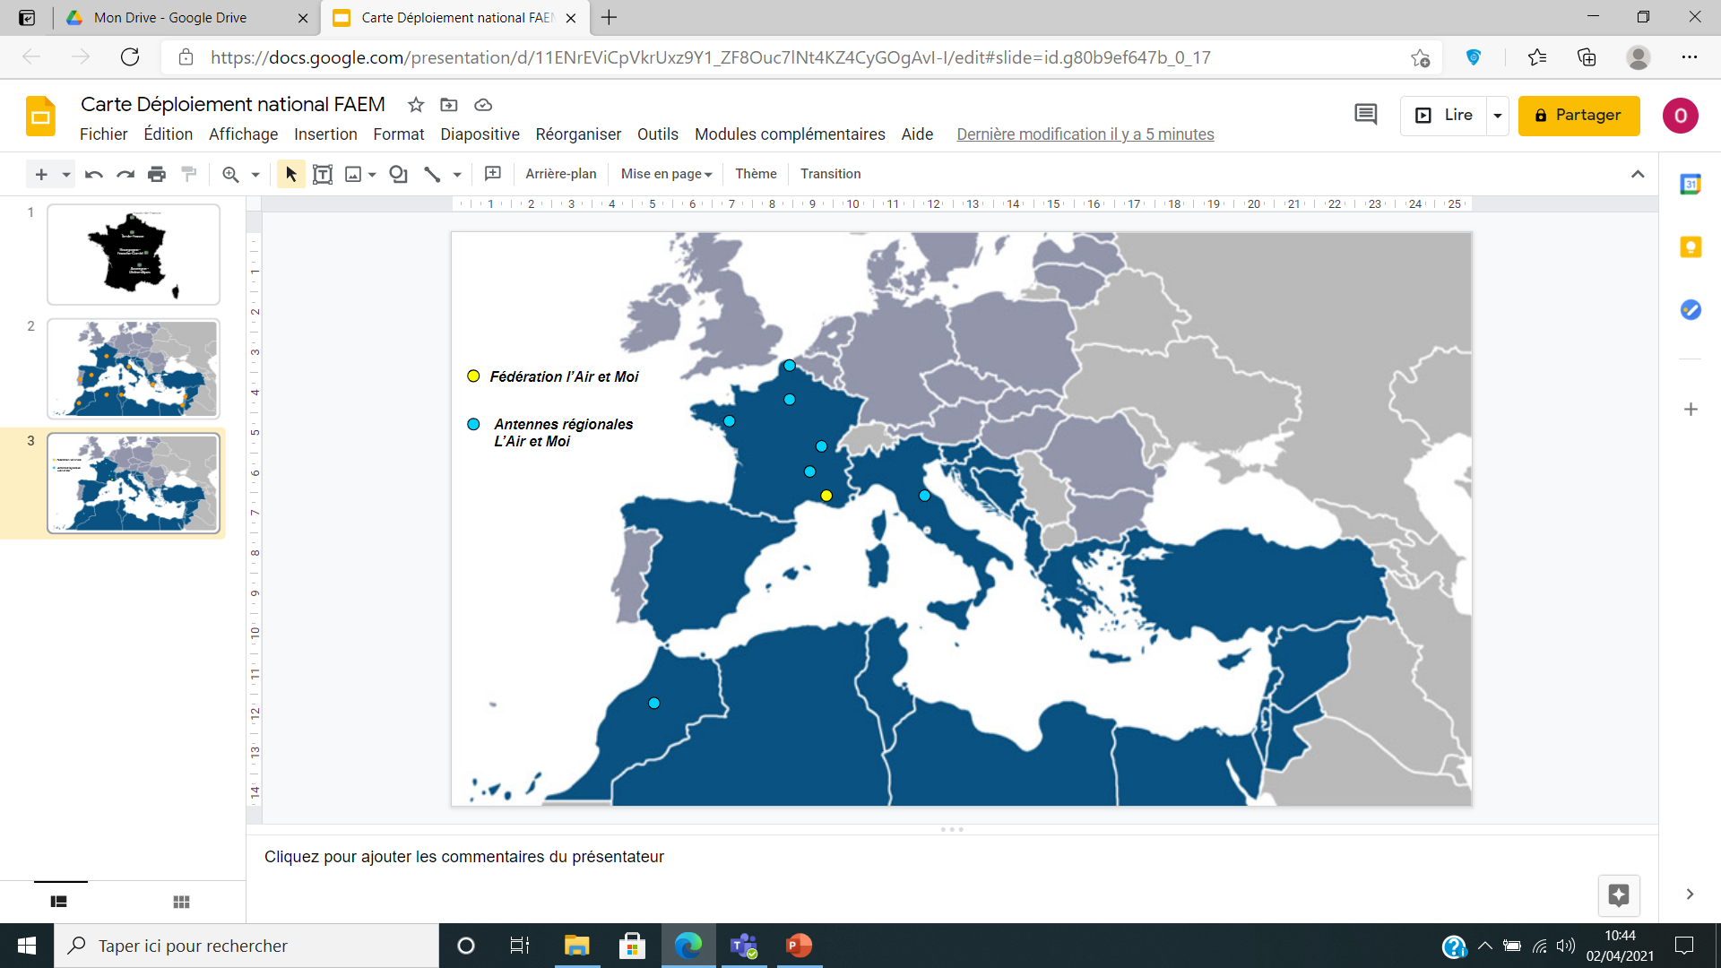
Les antennes régionales L’Air et Moi

Slide 33
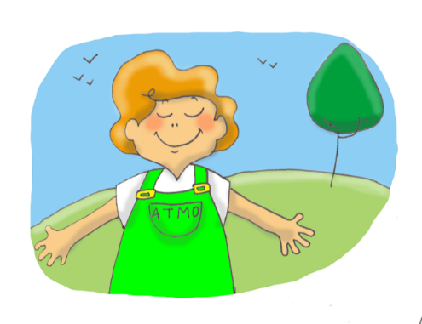





La Fédération L’Air et Moi
La Fédération nationale L’Air et Moi développe en lien avec Atmo Sud, des supports et des actions de sensibilisation à la qualité de l’air en région Sud depuis 2009.
Le programme pédagogique de sensibilisation à la qualité de l’air a sensibilisé plus de 750 000 jeunes !
Ils sont soutenus par :

Slide 34
Accompagner l’action des jeunes en faveur de l’air dans les Hauts-de-France
Au regard de leurs expériences respectives en sensibilisation, Atmo Hauts-de-France et la Fédération nationale l’Air et Moi ont identifié des convergences et des synergies évidentes.
Ainsi, en janvier 2021, une nouvelle antenne régionale L’Air et Moi est créée dans les Hauts de France !
L’intérêt de la collaboration d’Atmo HDF avec L’Air et Moi : compléter les actions de sensibilisation auprès des jeunes et des partenaires, à l’instar de la collaboration entre la Fédération l’Air et Moi et Atmo Sud depuis 2009.

Slide 35
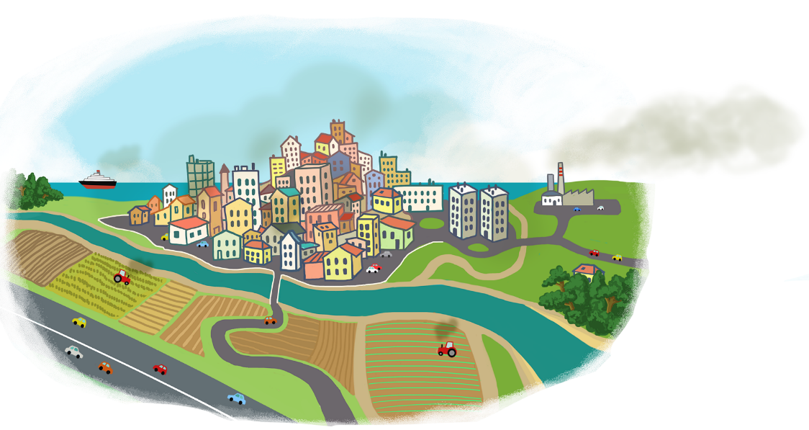
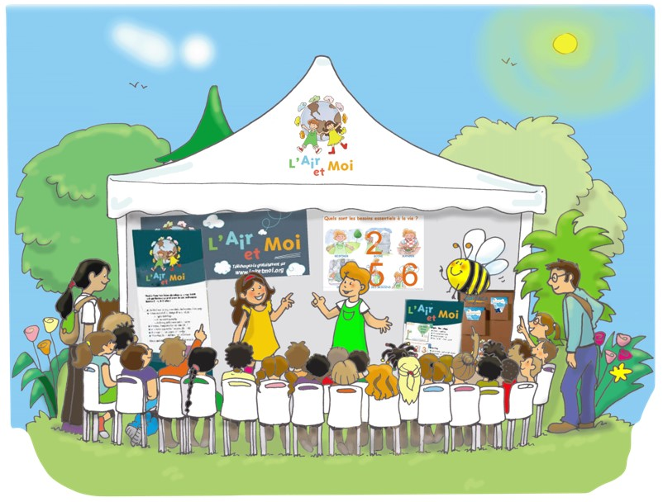
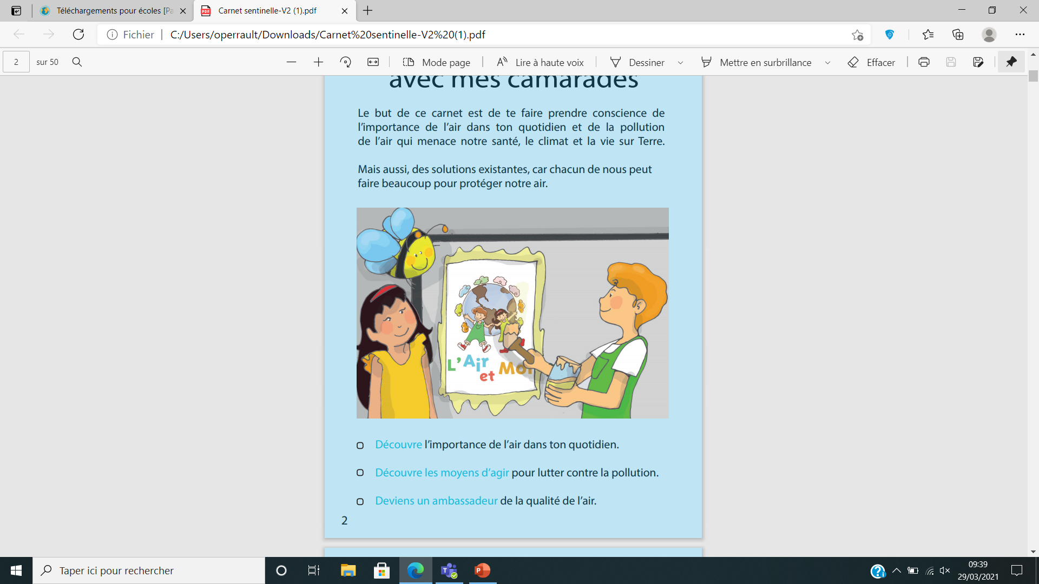
Les prochaines étapes de l’Air et Moi en Hauts-de-France
1
2
3
Mutualiser et adapter les supports L’Air et Moi aux enjeux de la région Hauts-de-France.
Développer des nouveaux supports complémentaires en lien avec Atmo Hauts-de-France.
Proposer des interventions scolaires en lien avec le programme « aère-toi » d’Atmo HDF.
4
5
Compléter le programme Airloquence de L’Air et Moi avec le projet Do It Yourself proposé par Atmo HDF.
Promouvoir l’association l’Air et Moi HDF.

Slide 36
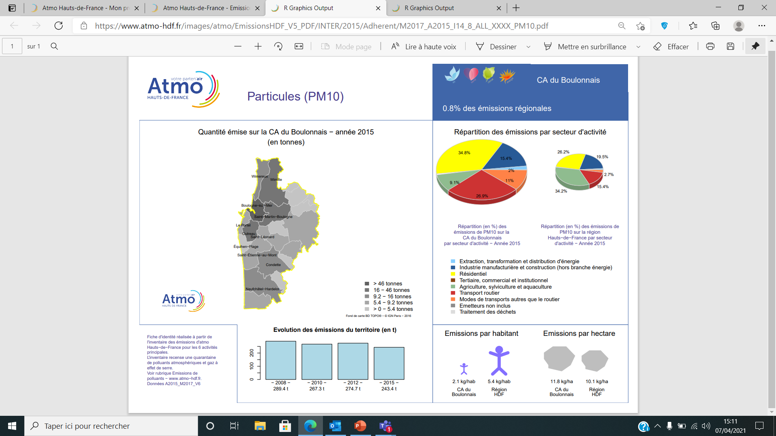
Les enjeux de l’air en Hauts-de-France
Grâce à l’expertise d’Atmo, il est possible d’adapter les supports pédagogiques avec les données locales, avec des chiffres récents et au plus près des établissements scolaires.
Avantage : une information de proximité pour se sentir concerné et susciter le passage à l’action.

Slide 37
Appuyer le programme « aère-toi » d’Atmo avec les supports L’Air et Moi
Mission d’Atmo: Informer et sensibiliser les occupants sur la surveillance de la qualité de l’air intérieur dans les établissements recevant du public (ERP).
Objectifs :
Identifier les origines et les impacts de la pollution de l’air intérieur,
Définir avec les élèves un plan d’actions à mener en faveur de la qualité de l’air intérieur des classes,
Aider à identifier les axes d’amélioration.
L’Air et Moi apportera l’aspect sensibilisation avec des outils et une méthodologie afin de faire passer des messages clairs et rendre les élèves acteurs.

Slide 38




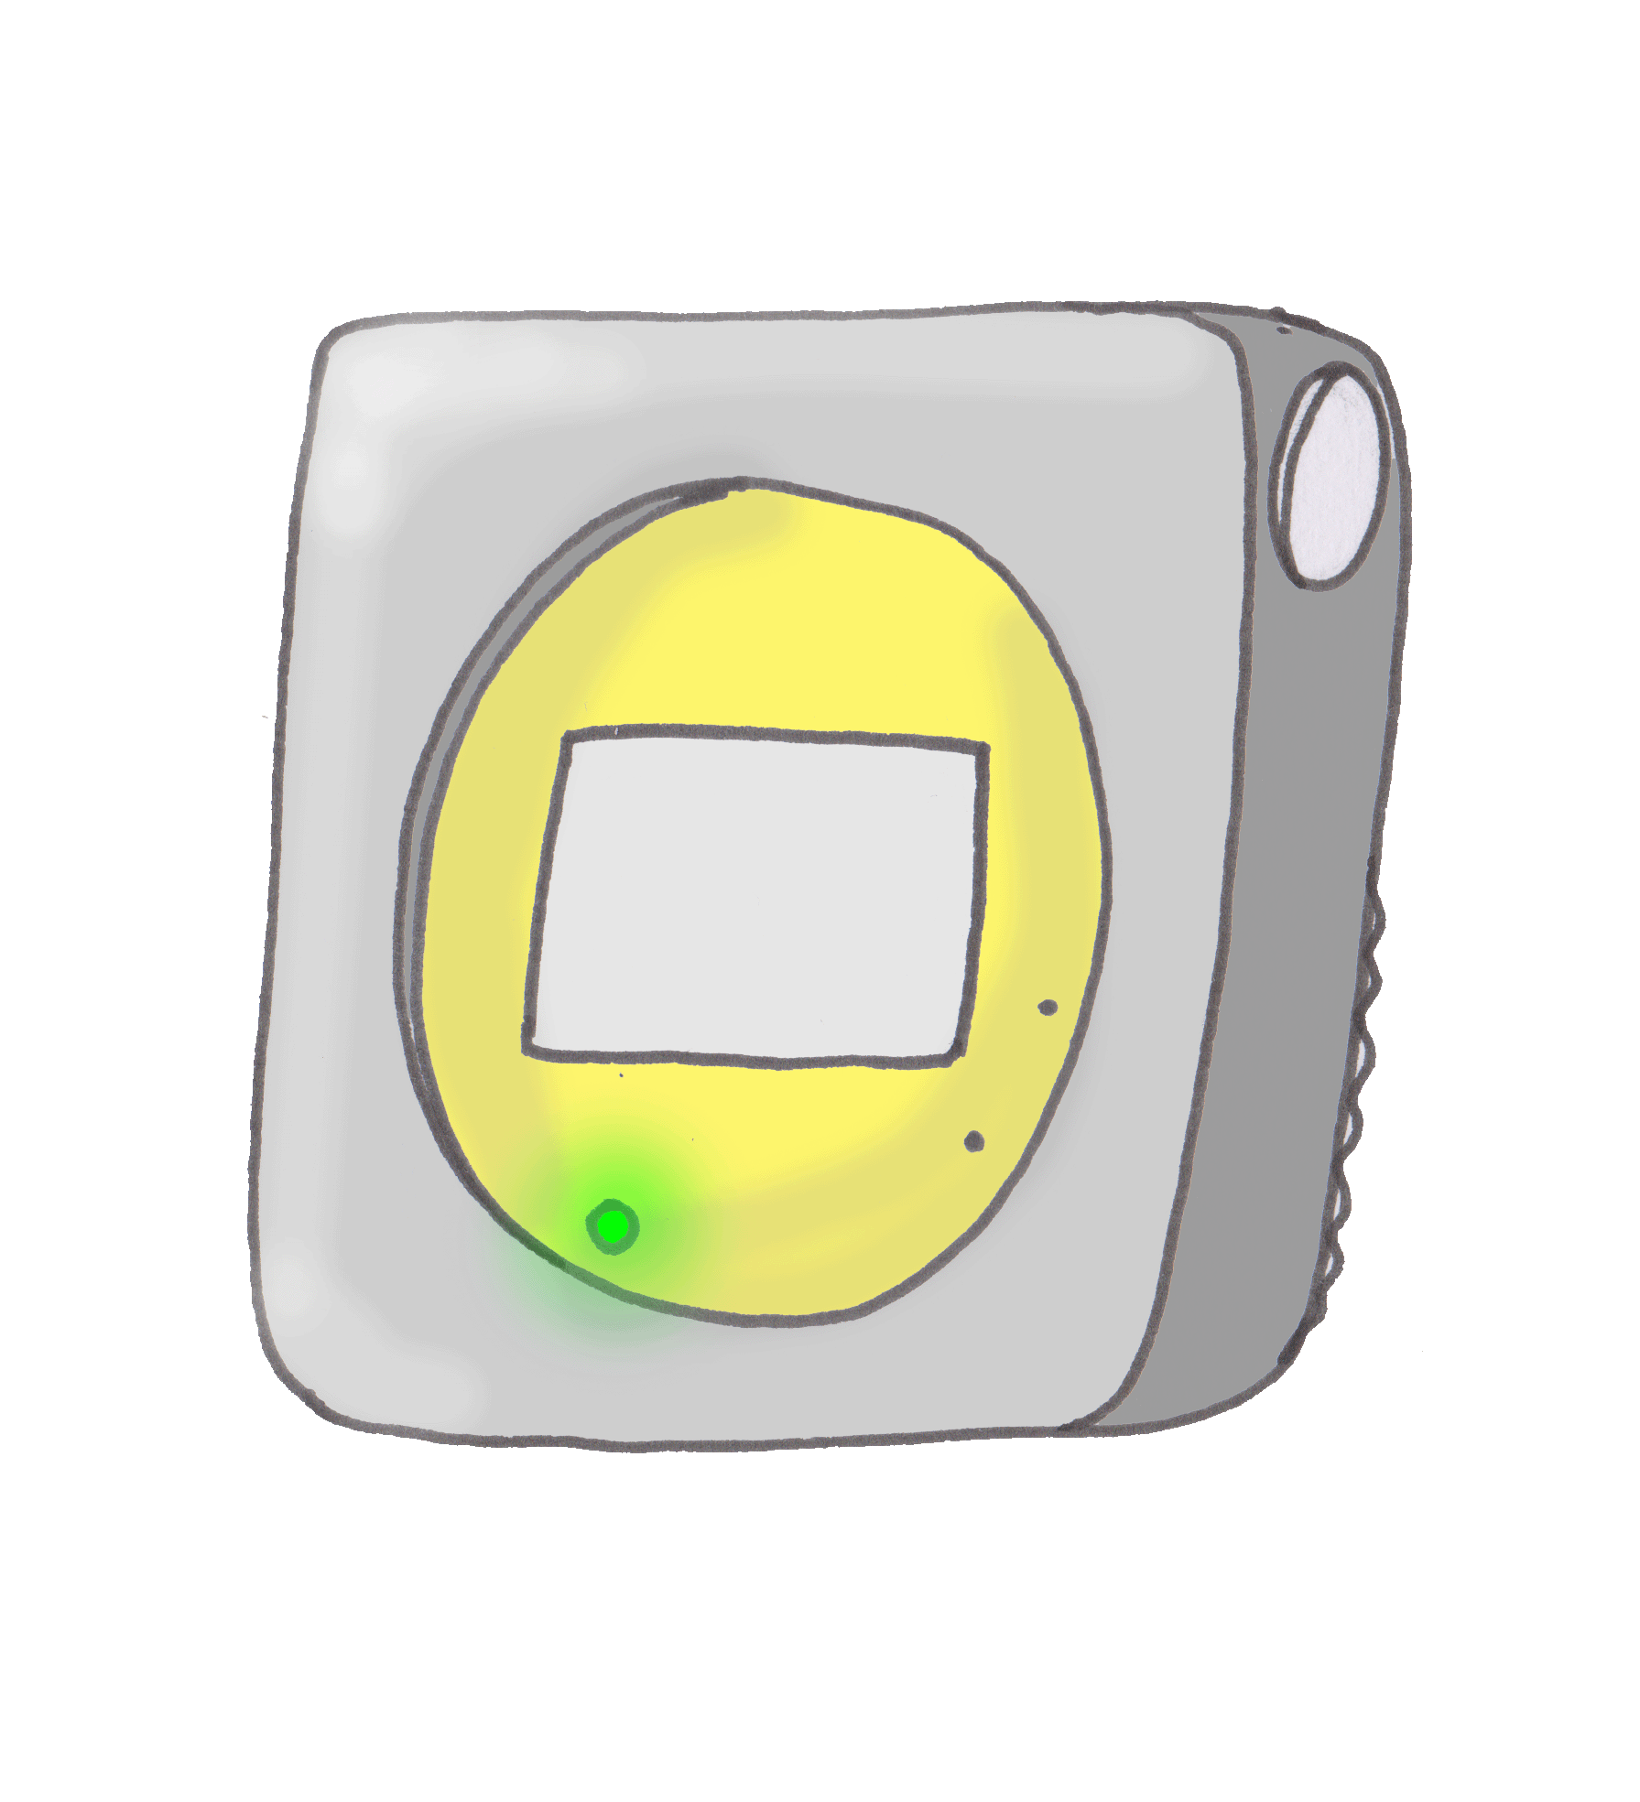

Do It Yourself et AirLoquence, entre surveillance de la qualité de l’air et plaidoyer
Mission : la surveillance de la qualité de l’air par les élèves : suivre un parcours pédagogique (montage de micro capteurs de l’air, leur déploiement) et présenter oralement les résultats pour convaincre sur les bons gestes à adopter.
Au cours de l’année scolaire, les élèves et leurs professeurs peuvent :
Développer un boîtier connecté avec Kanope,
Appréhender la qualité de l’air via différents processus pédagogiques (initiation à l’électronique, prise de parole en public et construction d’un argumentaire).
Un réel impact pour de nouveaux comportements
Ce projet est l’occasion aussi pour les jeunes de se questionner sur leurs actions et leurs impacts.
5
3 projets pour rendre acteur : Do It Yourself, Aère-toi et AirLoquence !

Slide 39

Hauts-de-France
Ensemble, préservons notre air !

